Slide 1


Inteligência Artificial

Slide 2


Inteligência
Artificial

Slide 3



Previsor de Hits

Slide 4


ESTUDANTES :
Victor Henrique Dias – 4231920004
Paulo Vitor Amorim de Oliveira – 42322453
Maria Clara Marques Lino- 4231924407
Lucas Ferreira Andrade – 4231921505
Cesar Augusto Ferreira Martins – 4231921453
Caio Alves Fernandes – 4231925609
Arthur Maestri Silva de Aguiar – 4231925821
Gabriela Asevedo de Amorim - 4231924776
INTEGRANTES
DO
PROJETO

Slide 5



Agenda
Origem da Base de dados e Justificativa
Parâmetros da Base de dados
Variável “Target” e Objetivo do Estudo
Aplicação dos Algoritmos
Considerações Finais
Proposta de Trabalhos Futuros

Slide 6
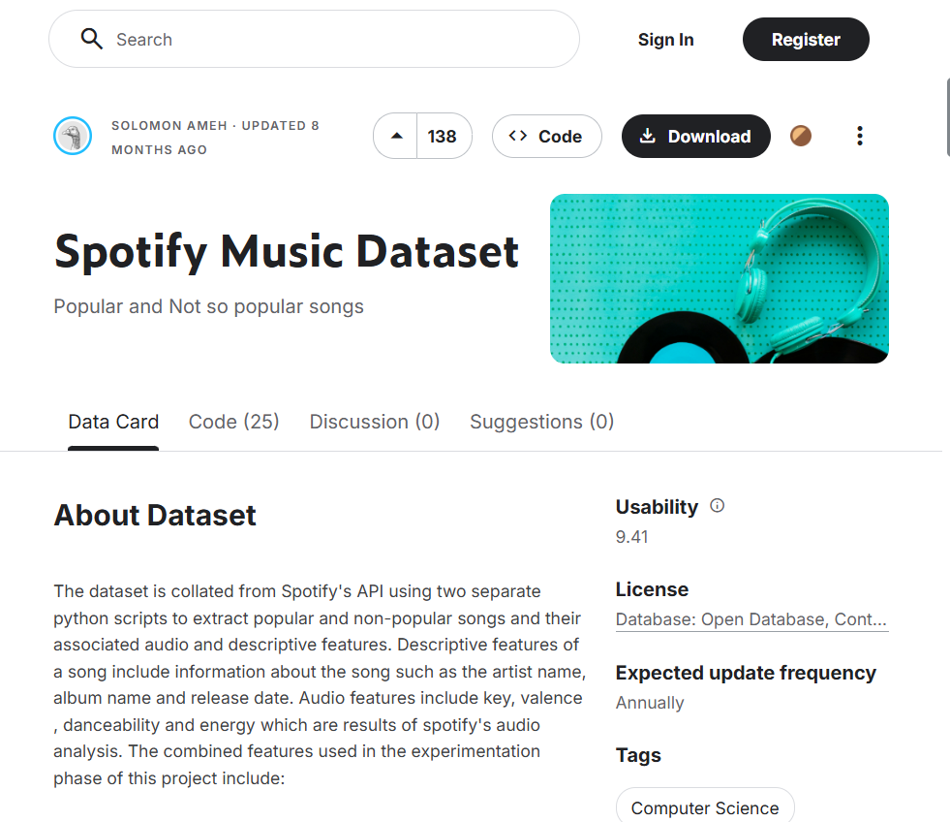
ORIGEM DA BASE DE DADOS
Temos como objetivo construir um agente capaz de determinar, com base em dados retirados da internet, a tendência de uma música se tornar hit na plataforma Spotify.
Encontramos uma base de dados no site kaggle.com com diversos dados sobre as músicas que a plataforma possui.
https://www.kaggle.com/datasets/solomonameh/spotify-music-dataset

Slide 7
PARÂMETROS DA BASE DE DADOS
Tempo
(Tempo)
Vivacidade
(Liveness)
Modo
(Mode)
A velocidade da música, medida em Beats por minuto (BPM)
A probabilidade da gravação ter sido feita ao vivo. Valores maiores significa uma maior presença da plateia
Indica em que modo a música está (em teoria musical, modo é um tipo de escala com suas próprias características melódicas e harmônicas)
Energia
(Energy)
Valência
(Valence)
Tom
(Key)
Medida para a intensidade. O quão energética a música é
O quão forte a música transmite felicidade.
Indica o tom da música usando a faixa de valores entre 0 (C ou Dó) e 11 (B ou Si)
Dançabilidade
(Danceability)
Fala
(Speechiness)
Duração
(Duration_ms)
Um score para o quão dançante a música é, baseada em coisas como tempo, regularidade da batida, etc.
Mede a presença de letra na música
O tempo de duração da música
Acústico
(Acousticness)
Intensidade
(Loudness)
Instrumentalidade
(Instrumentalness)
Indica se a música é acústica(1) ou não(0)
O quão alto é a música
Mede a probabilidade da música não ter vocais. Valores próximos a 1 indicam musicas instrumentais

Slide 8
Variável “Target” e Objetivo do Estudo
Variável “Target”: hit_potencial
A variável definida em questão, indica se uma música possui as características que aumentam
a probabilidade de torna-la um hit (música de grande sucesso).

Slide 9

DÚVIDAS?

Slide 10



Slide 11


